Slide 1

HTML5與CSS常用功能
週作業
RD1-Kent 2018.12.121

Slide 2
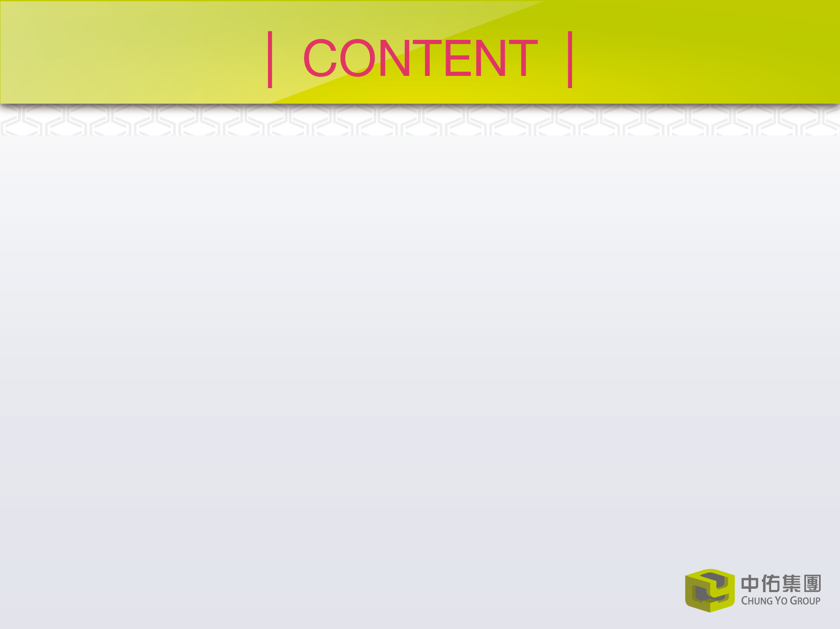
01
HTML5結構
02
<head>內常用標籤元素
03
<body>內常用標籤元素
04
CSS常用選擇器
05
CSS常用屬性

Slide 3

01
HTML5結構

Slide 4

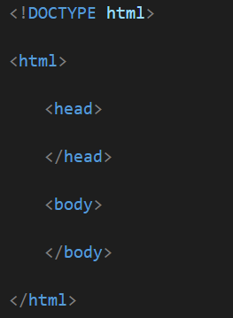
01
HTML5結構
---------宣告此網頁版本為HTML5
------------------表示在此標籤範圍的內容皆是HTML碼
--------------包含該網頁的相關資訊
--------------網頁顯示的內容
4

Slide 5
02
<head>內常用標籤元素

Slide 6
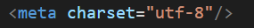
02
<head>內常用標籤元素
<meta>：網頁的相關資訊
設定瀏覽器編碼為UTF-8
設定畫面不要隨螢幕畫面自動放大縮小
6

Slide 7
02
<head>內常用標籤元素
<meta>：網頁的相關資訊
網頁的作者
網頁的關鍵字
7

Slide 8
02
<head>內常用標籤元素
<meta>：網頁的相關資訊
網頁的更新日期
網頁的簡單描述
8

Slide 9
02
<head>內常用標籤元素
<meta>：網頁的相關資訊
網頁的自動更新的秒數
過幾秒後自動轉跳到另一個網頁
9

Slide 10
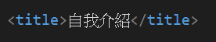
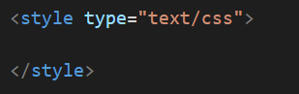
02
<head>內常用標籤元素
<title>：網頁的名稱
網頁的名稱
<style>：放置CSS樣式
指定樣式為CSS
10

Slide 11
03
<body>內常用標籤元素

Slide 12
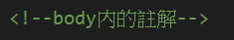

03
<body>內常用標籤元素
<!-- -->：註解
<!--與-->包圍的內容為註解，網頁不會執行
<h1>~<h6>：HTML預設標題
HTML有六種標題，<h1>字體最大，為主標題；<h6>字體最小
12

Slide 13
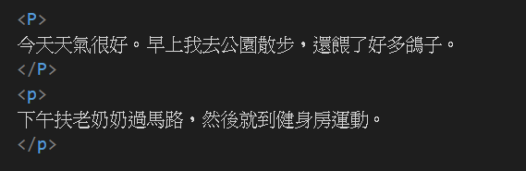
03
<body>內常用標籤元素
<p>：段落
在一個段落與段落之間，會換行，且行與行之間會保留空間
13

Slide 14
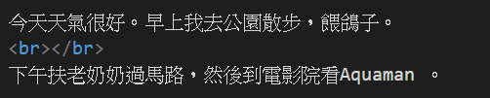
03
<body>內常用標籤元素
<br>：斷行
今天遇到<br>的地方，會產生斷行。因<br>與</br>中間沒有其他內容，可簡寫為<br/>
14

Slide 15
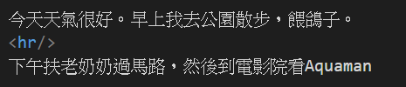
03
<body>內常用標籤元素
<hr>：水平線
遇到<hr>的地方，除了產生斷行。也會多一條水平線
15

Slide 16

03
<body>內常用標籤元素
<b>：粗體
用<b>包起來的地方，會變成粗體字
<strong>：強調
用<strong>包起來的地方，會變成粗體字，語意上也強調其重要性
16

Slide 17
03
<body>內常用標籤元素
<i>：斜體
用<i>包起來的地方，會變成斜體字
<em>：轉折
<em>包起來的地方，會變成斜體字，語意上也有轉折強調的意思
17

Slide 18
03
<body>內常用標籤元素
<cite>：參照
用<cite>包起來的地方，通常為書籍、電影或論文，顯示為斜體字
18

Slide 19
03
<body>內常用標籤元素
<s>：刪除線
用<s>包起來的地方會劃刪除線
<del>：刪除
<del>包起來的地方，除了劃刪除線，也強調劃線的資料不再正確
19

Slide 20
03
<body>內常用標籤元素
<ins>：底線
用<ins>包起來的地方會劃底線
20

Slide 21
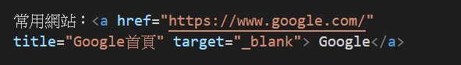
03
<body>內常用標籤元素
<a>：連結
加入屬性href，標籤包起來的地方會變成超連結，點擊會連至該網頁。其他常用屬性：
1. title - 滑鼠移置連結上方會顯示title的文字
2. target="_blank" - 開新視窗-->
21

Slide 22
03
<body>內常用標籤元素
<abbr>：簡稱、縮寫
<abbr>包起來的地方為縮寫，加入屬性：title來註明其全名，當滑鼠游標移動到縮寫上時可以查看其全名
22

Slide 23
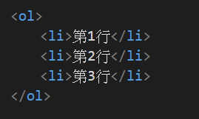
03
<body>內常用標籤元素
<ol>：編號清單
<li>：清單項目
<ol>包起來的地方為一份清單，並為每個清單項目加上編號。
每個<li>為一個清單項目
23

Slide 24
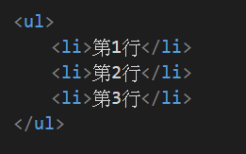
03
<body>內常用標籤元素
<ul>：項目清單
<li>：清單項目
<ul>包起來的地方為一份清單，並為每個清單項目加上標記。
每個<li>為一個清單項目。可在<ul>內再加上<ul>，成為巢狀清單
24

Slide 25
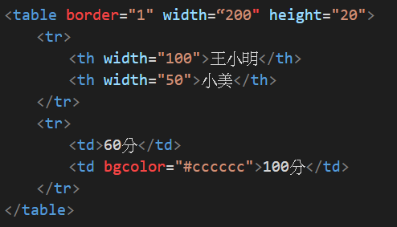
03
<body>內常用標籤元素
<table>：表格
<table>包起來的地方為表格，必須搭配<tr>、<td>、<th>使用。常用屬性：
border - 外框寬度
width - 表格寬度
height - 表格高度
25

Slide 26
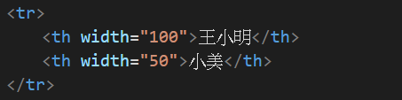
03
<body>內常用標籤元素
<tr>：橫列
<tr>包起來的地方為新的橫列，必須搭配<td>或<th>使用
26

Slide 27
03
<body>內常用標籤元素
<div>：群組成區塊
用<div>包起來形成一個區塊，並且會斷行。可在此區塊加入CSS程式碼
<em>：群組在行內
用<span>包起來形成在同一行內一個區塊，不會造成換行。可在此區塊加入CSS程式碼
27

Slide 28
04
CSS常用選擇器

Slide 29
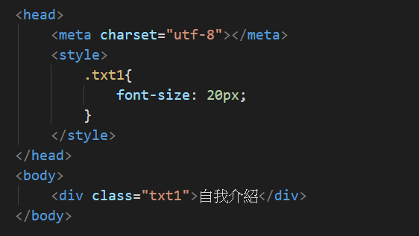
04
CSS常用選擇器
Class選擇器
為了統一管理重複的格式，在<head>→<style>內以 .+(格式名稱) 定義該格式。並用<div class=“(格式名稱)”>使用該格式
29

Slide 30
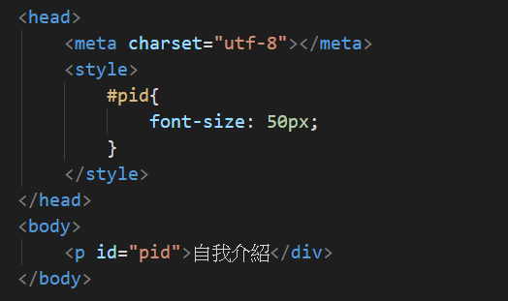
04
CSS常用選擇器
ID選擇器
在標籤加入id屬性，也可在<style>內設定格式
30

Slide 31
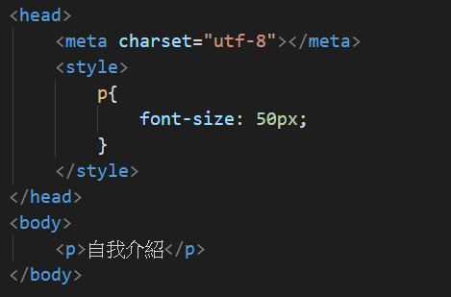
04
CSS常用選擇器
標籤選擇器
直接輸入標籤名稱，該種標籤都套用此格式
31

Slide 32
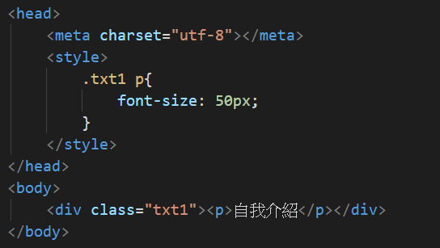
04
CSS常用選擇器
後代選擇器
指定class範圍或指定ID範圍內的指定標籤才會套用其設定
32

Slide 33
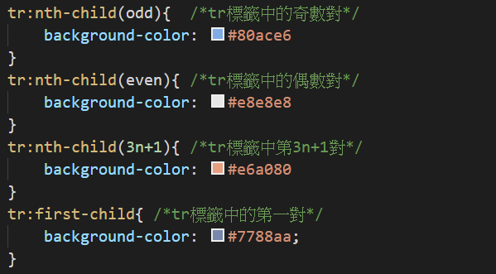
04
CSS常用選擇器
虛擬選擇器
透過虛擬選擇器，可以指定滿足條件的同種標籤才套用其設定
33

Slide 34
05
CSS常用屬性

Slide 35
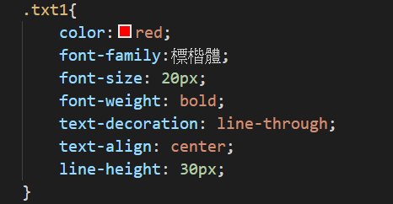
05
CSS常用屬性
文字屬性
color：設定字體顏色
font-family：設定字型
font-size：設定字體大小
font-weight：underline - 粗體
text-decoration：underline - 劃底線、line-through - 劃刪節線font-align：center - 文字置中、right - 靠右對齊
line-height：設定行高
35

Slide 36
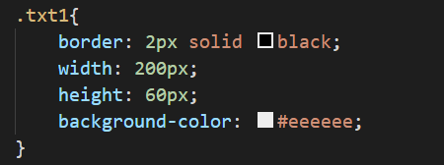
05
CSS常用屬性
區塊屬性
border：設定區塊邊界粗細，再設定樣式及顏色
solid為實線，dashed為虛線，dotted為點線，double為雙線
width：設定區塊的寬度
height ：設定區塊的高度
background-color：設定區塊的背景色
36

Slide 37
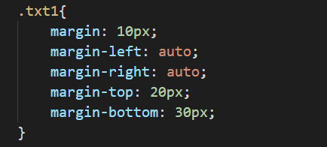
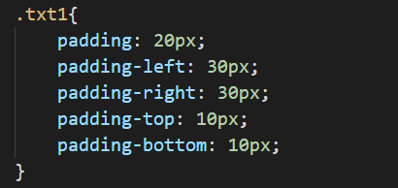
05
CSS常用屬性
區塊屬性：padding
padding：設定區塊內容與邊界之間的距離
padding -left：區塊內容與左邊界的距離
padding -right：區塊內容與右邊界的距離
padding -top：區塊內容與上邊界的距離
padding -bottom：區塊內容與下邊界的距離
重複設定到的地方，會以後者為優先。
37

Slide 38
05
CSS常用屬性
區塊屬性：margin
ｍargin：設定區塊與區塊之間的距離
ｍargin-left：設定區塊左邊的距離
ｍargin-right：設定區塊右邊的距離
ｍargin-top：設定區塊上方的距離
ｍargin-bottom：設定區塊下方的距離
若將ｍargin-left與ｍargin-right同時設為auto，則為區塊置中
38

Slide 39
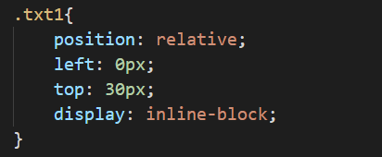
05
CSS常用屬性
區塊屬性：定位
position：設定區塊的定位模式
relative - 相對定位（相對於前一個區塊）
absolute - 絕對定位
fixed - 固定定位，捲軸捲動時不會影響其位置
left、right、top、bottom：設定區塊的座標
display：更改區塊狀態
inline-block – 使區塊元素放在同一行
39

Slide 40
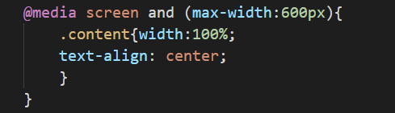
05
CSS常用屬性
用media query設定不同裝置
為因應不同螢幕大小的裝置有不同的排版，可使用@media對不同寬度的螢幕做不同的設定。
40

Slide 41
06
Canvas語法

Slide 42
06
Canvas語法
<canvas>標籤
在<body>內建出一塊區域，給canvas做繪圖相關的工作
id：設定ID並使用JavaScript取得此區域
width：繪圖區的寬
height：繪圖區的高
注意：不應使用CSS語法設定canvas區域的寬高。若以CSS語法設
定寬高，CSS設定的寬高將會進行縮放以符合canvas區域
的尺寸。
<canvas> </canvas>之間的內容為瀏覽器不支援canvas語法的錯誤替代內容，若支援則會忽略此內容。
42

Slide 43
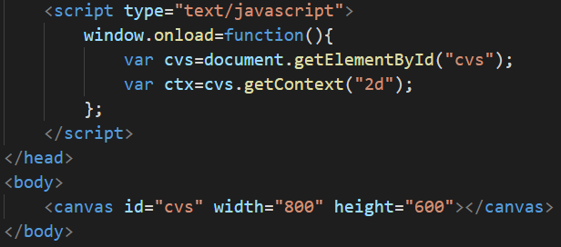
06
Canvas語法
<canvas>前置
1. window.onload=function()
2. 使用JavaScript取得繪圖區域的ID，並指定給一物件，為繪圖區
3. 使用.getContext(“2d”);設定該區域為2D繪圖區域，並指定給
一物件
43

Slide 44
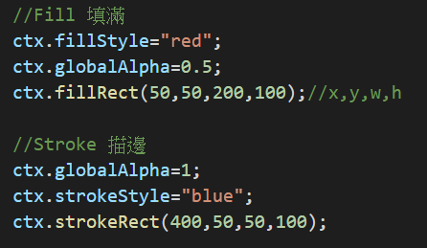
06
Canvas語法
Fill填滿、Stroke描邊
.fillStyle=“顏色”：設定填滿區域的顏色
.globalAlpha=0~1：設定填滿區域的透明度
.fillRect(x,y,w,h)：為一個整合的函式，可以畫出一填滿顏色的矩形，
變數依序為(x座標,y座標,寬,高)
.strokeStyle=“顏色”：設定描邊的顏色
.strokeRect(x,y,w,h)：為一個整合的函式，可以畫出矩形的邊框
44

Slide 45
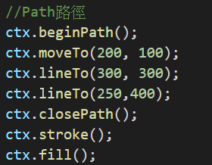
06
Canvas語法
Path路徑
.beginPath()：結束上一個路徑資料，開始新的路徑
.moveTo(x,y)：將畫筆起點移動至該座標
.lineTo(x,y)：將畫筆從目前座標畫直線到下一個座標
.closePath()：結束該路徑資料，並且會將頭尾相連
.stroke()：將畫筆所繪製的路徑畫出來
.fill()：將畫筆所繪製的路徑區域填滿
45

Slide 46
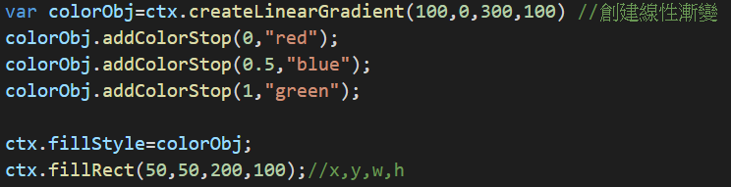
06
Canvas語法
線性漸進色
.creatLinearGradient(x1,y1,x2,y2)：建立一種線性漸進的填充色彩。
.addColorStop(0~1, color)：設定填充顏色及位置
46

Slide 47
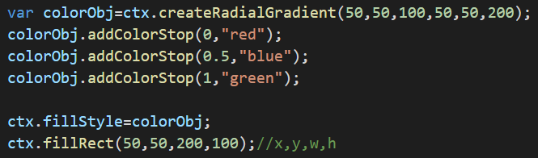
06
Canvas語法
放射性漸進色
.creatRadialGradient(x1,y1,r1,x2,y2,r2)：建立一種放射性漸進的填 充色彩。
.addColorStop(0~1, color)：設定填充顏色及位置
47

Slide 48
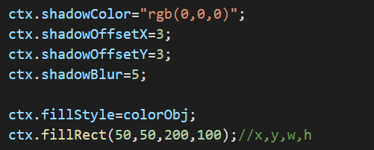
06
Canvas語法
Shadow陰影
. shadowColor：設定陰影顏色
. shadowOffsetX：設定陰影X位移量
. shadowOffsetY：設定陰影Y位移量
. shadowBlur：設定陰影模糊度
48

Slide 49
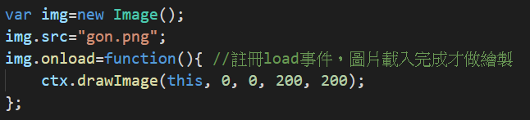
06
Canvas語法
讀取影像
var img=new Image();：創建新的影像物件
.src：設定影像路徑
img.onload=function()：等待影像載入完成才繼續繪圖動作
.drawImage(img, x, y, w, h);：設定圖片座標及大小
49

Slide 50
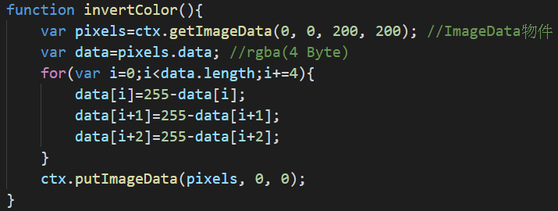
06
Canvas語法
取得影像資料
.getImageData(x, y, w, h);：取得選取區域的影像資料
.data：每1pixel的影像資料佔四個位子(r,g,b,a)
.putImageData(data, x, y);：存入影像資料
50

